Slide 1
Conceptos de Microservicios
“Haz una sola cosa, y hazla bien”

Slide 2
¿Qué son microservicios?
Son un estilo arquitectural en el cual los sistemas se dividen en servicios pequeños
Cada servicio es independiente y se ejecuta en su propio proceso separado de los demás
Los servicios se comunican usando mecanismos simples, usualmente HTTP
Se liberan de forma independiente y automatizada
Pueden estar escritos en diferentes lenguajes y usar diferentes bases de datos
Hay un manejo centralizado mínimo

Slide 3
Beneficios
Los servicios son simples, concentrándose en hacer una cosa bien
Cada servicio se puede construir usando la herramienta más apropiada para el trabajo
Los sistemas basados en microservicios tienen bajo acoplamiento
Multiples equipos de desarrollo pueden trabajar en diferentes servicios en paralelo
Permiten realizar liberaciones frecuentes y continuas, manteniendo el sistema disponible y estable
Tienen responsabilidades separadas y bien definidas

Slide 4
Diferencias con aplicaciones monolíticas
En las aplicaciones monolíticas todos los módulos se ejecutan en el mismo proceso
Para hacerlas escalables, se replica toda la aplicación en varios servidores
En la arquitectura de microservicios cada servicio se ejecuta en un proceso independiente
Los microservicios se escalan replicando diferentes servicios en varios servidores
Se pueden escalar solo los servicios con mayor demanda, no es necesario escalar todos los módulos del sistema

Slide 5
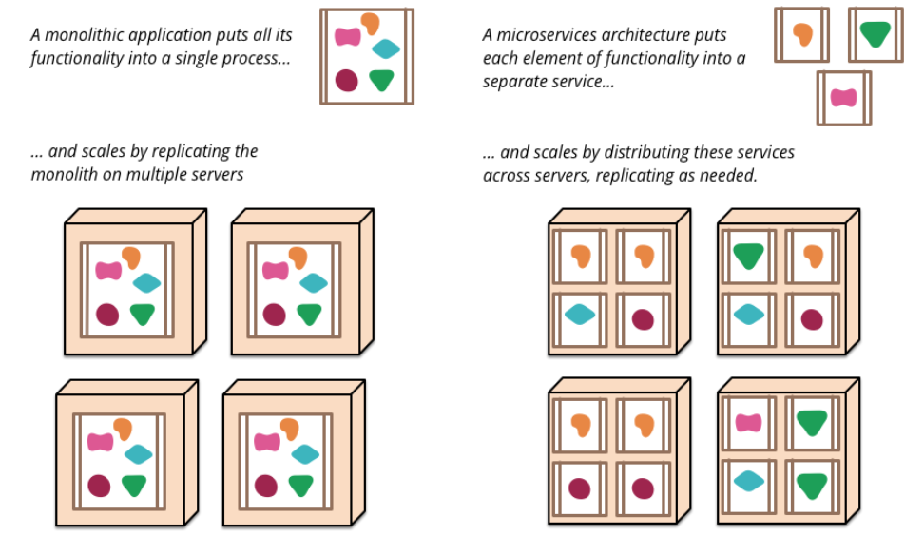
Diferencias con aplicaciones monolíticas

Slide 6
Características
En general las arquitecturas orientas a microservicios presentan todas o algunas de las siguientes características:
Componentes vía servicios
Organización basada en capacidades de negocio
Productos en lugar de proyectos
Endpoints inteligentes
Gobernanza descentralizado
Manejo de datos descentralizado
Automatización de estructura
Diseño tolerante al fallo
Diseño evolutivo

Slide 7
Componentes vía servicios
Un componente es una pieza de software que se puede reemplazar o actualizar de manera independiente
Los componentes pueden ser servicios que consumen una o varias librerías
Es preferible tener servicios sobre librerías ya que son más independientes
Actualizar una librería que se ejecuta en el mismo proceso que otras implica bajar el proceso y afectar a las demás librerías
Los servicios tienen interfaces publicas consistentes y visibles/descubribles
Una desventaja es que los llamados remotos son más costosos que los llamados en un mismo proceso

Slide 8
Organización basada en capacidades de negocio
Si en una organización hay un equipo desarrolla el Front End, otro que desarrolla el MiddleWare y otro encargado de bases de datos, es probable que el sistema se divida en estas tres capas de acuerdo con la ley de Conway
Según Conway los sistemas tienden a ser un reflejo de la estructura de comunicación en la organización
Los servicios deberían organizarse en base a capacidades de negocio
Los equipos deberían ser multifuncionales para que cada uno pueda trabajar independientemente en un servicio basado en un área de negocio

Slide 9
Productos no proyectos
El enfoque de proyectos pretende entregar una pieza de software completada. Luego se pasa a mantenimiento y el equipo de desarrollo se deshace
Al trabajar con microservicios el equipo de desarrollo se responsabiliza por todo el ciclo de vida del servicio incluyendo la puesta en producción y el mantenimiento
La comunicación continua con los clientes permite mejorar el servicio
Este principio es utilizado por Amazon

Slide 10
Endpoints inteligentes
Algunos mecanismos de comunicación entre procesos son muy complejos y pueden incluir reglas de negocio
Por ejemplo Enterprice Service Bus
Los microservicios deben tan desacoplados como cohesivos
Al recibir solicitudes, deben aplicar la lógica necesaria y producir una respuesta
La respuesta debería enviarse usando un protocolos simples y estandarizados como REST
Otra opción es usar mensajes en lugar de un bus de mensajes. Si se utiliza un bus de mensajería esta debería ser los más simple posible, dejando toda la lógica en los extremos de los servicios

Slide 11
Gobernanza descentralizada
Podemos definir dos aspectos de esta característica
1-Los contratos de los servicios no son absolutos
Los servicios y contratos no están amarrados a una sola tecnología o estandar
Los servicios están hechos en diferentes tecnologías y con diferentes estándares
Los clientes no están obligados a recibir datos que no necesitan
Un mismo servicio puede ofrecer datos diferentes basado en las necesidades de los clientes
2-Gobernanza del equipo de desarrollo
Empresas como Netflix y Amazon dan cada vez más responsabilidades a los equipos de desarrollo haciéndolos responsables del cumplimiento de la calidad y el mantenimiento de los servicios
Los equipos también son responsables 24/7 del soporte de los servicios

Slide 12
Manejo de datos descentralizado
Cada servicio tiene su propio contexto del mundo de negocios
La misma entidad puede tener nombre y propiedades diferentes en varios servicios, inclusive puede existir solo en algunos de los servicios y ser ignorada por otros
Cada servicio sabe únicamente lo que necesita para realizar sus funciones e ignora los correspondiente a otros servicios
Esto se conoce como Bounded Context (contexto delimitado) y es parte del patrón de Domain Driven Design (DDD) y significa que los servicios tienen contextos limitados y bien definidos
Los servicios también usan bases de datos diferentes (persistencia poliglota)
El inconveniente está en el manejo de transacciones distribuidas y estrategias de rollback, lo cual añade complejidad a los mecanismos de comunicación

Slide 13
Automatización de infraestructura
Implica el uso de herramientas de pruebas automatizadas y liberaciones automatizadas
Estas herramientas usualmente son servicios en la nube
También se utilizan herramientas como Docker para que cada servicio se ejecute en su propio proceso
Se utilizan las técnicas de integración continua y entrega continua

Slide 14
Diseño tolerante al fallo
Un servicio puede fallar en cualquier momento de una cadena de llamados, y al hacerlo, se debe responder agraciadamente al cliente
En este enlace se explica un ejemplo de como Netflix maneja estas situaciones:
https://medium.com/netflix-techblog/fault-tolerance-in-a-high-volume-distributed-system-91ab4faae74a
Netflix hace fallar servicios intencionalmente durante el día para verificar que el manejo de fallos funcione correctamente
Deben haber pruebas automatizadas en producción
También deben haber servicios de restauración automatizada
Los servicios se deben monitorizar constantemente
Es común que los microservicios tengan sofisticadas estrategias de bitacoreo y dashboardas de disponibilidad y rendimiento

Slide 15
Diseño evolutivo
No es necesario hacer una aplicación enteramente orientada a microservicios desde el inicio
Se puede comenzar con uno o dos microservicios e ir segregando más conforme los equipos desarrollen madurez en el tema
En una aplicación monolítica se pueden agregar nuevas funcionalidades poco a poco en forma de microservicios
Las partes que cambian más a menudo deberían separarse de las que se mantienen uniformes
Si dos servicios cambian juntos constantemente se debería considerar combinarlos en uno solo
El hecho de que cambien juntos implica que pertenecen al mismo contexto y no debieron separarse en primer lugar

Slide 16
Ejemplo de separación en microservicios
Consideremos la siguiente estructura de servicios en Instagram
Usuario: registrar, eliminar usuario
Autenticación: Generar token de usuario/contraseña
Foto: Guardar, remover fotos, cambiarles el tamaño
Ubicación: Guardar y encontrar ubicaciones
Tags: guardar, crear y remover tags
Línea de tiempo: listar fotos
Email: enviar emails
Búsqueda: buscar fotos basándose en tags
La granularidad escogida para separar servicios depende del tamaño de los equipos y la complejidad de los servicios
Por ejemplo, ¿Cambiar el tamaño de las fotos debería ser parte del servicio de fotos o tener su propio servicio?

Slide 17
APIs de Microservicios
Al trabajar con microservios es común (pero no obligatorio) usar APIs basadas en HTTP y REST debido a que se simplifica y estandariza la forma de comunicación
Los verbos de HTTP se deben usar adecuadamente
Por ejemplo si se quiere borrar un elemento no se debe hacer Post /elemento/borrar/{id}, en su lugar se usa Delete /elemento/{id}
Los verbos de HTTP son:
Post: crear nuevos recursos
Get: consultar recursos, se pueden enviar parámetros adicionales de paginación
Put: actualizar o crear un recurso si el id no existe, se envían todos los campos
Patch: actualizar, solo envían los campos modificados
Delete: eliminar
No es obligatorio que un recurso implemente todos los métodos, puede ser de solo lectura o solo escritura

Slide 18
APIs de Microservicios
Las solicitudes HTTP también tienen códigos de respuesta estandarizados
200: Ok
201: Created
204: No Content
400: Invalid Request
404: Not Found
405: Method Not Allowed
409: Conflict
500: Internal Server Error
Además de los códigos, las respuestas HTTP contienen información adicional en los headers como por ejemplo, el id del objeto recién creado
Se recomienda que las urls del API utilicen https y estén en un subdominio por motivos de seguridad
Ej: https://dominio/api/

